Slide 1
36 – MAGNETICKÉ POLE VE VESMÍRU

Slide 2
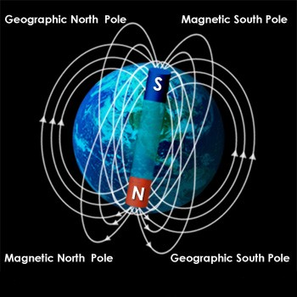
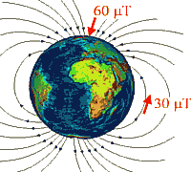
36 – MAGNETICKÉ POLE VE VESMÍRU
Magnetické pole Země – dipólový charakter
Notes:
2

Slide 3
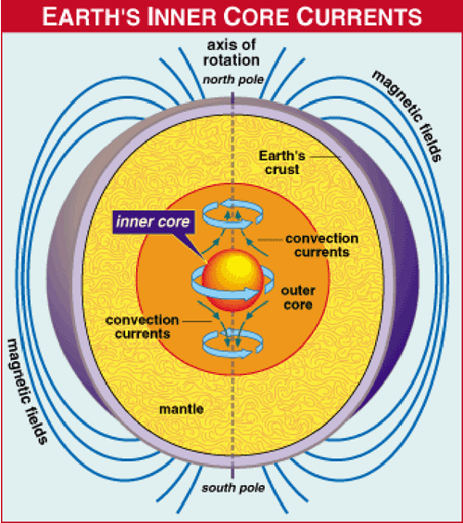
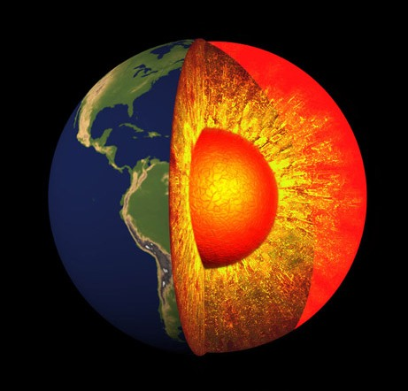
36 – MAGNETICKÉ POLE VE VESMÍRU
Magnetické pole Země – planetární dynamo
Notes:
2

Slide 4
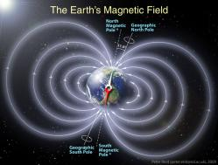
36 – MAGNETICKÉ POLE VE VESMÍRU
Magnetické pole Země – ideální tvar siločar
Notes:
2

Slide 5
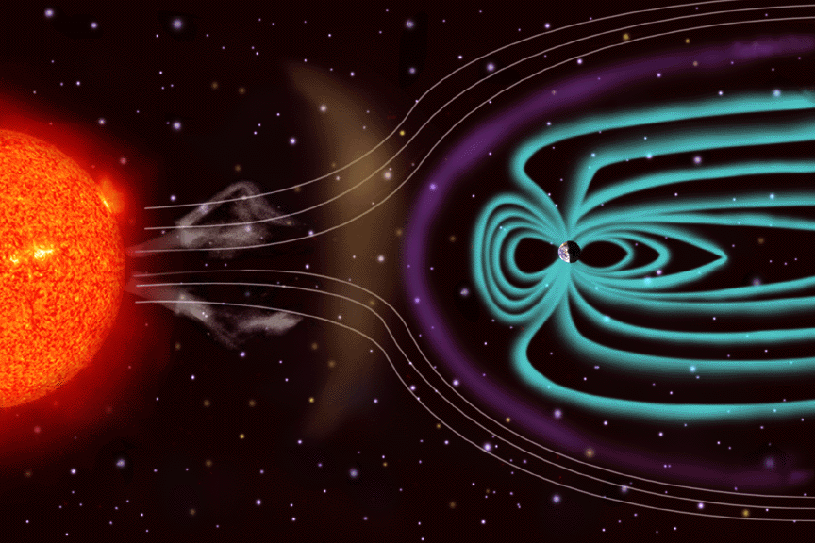
36 – MAGNETICKÉ POLE VE VESMÍRU
Magnetické pole Země – ochrana před slunečním větrem
Notes:
2

Slide 6
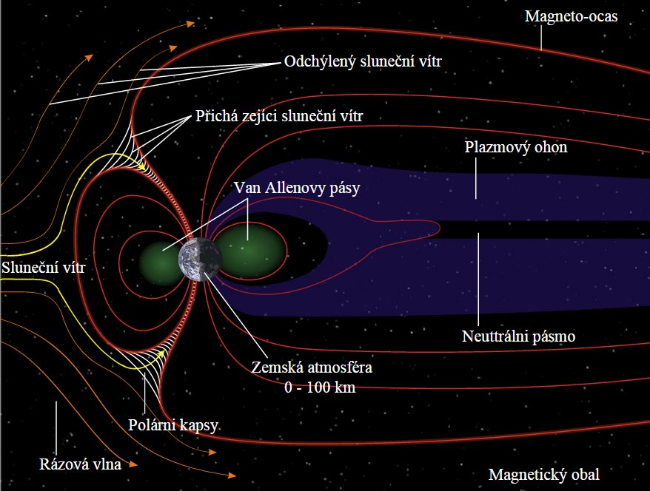
36 – MAGNETICKÉ POLE VE VESMÍRU
Magnetické pole Země – ochrana před slunečním větrem
Notes:
2

Slide 7
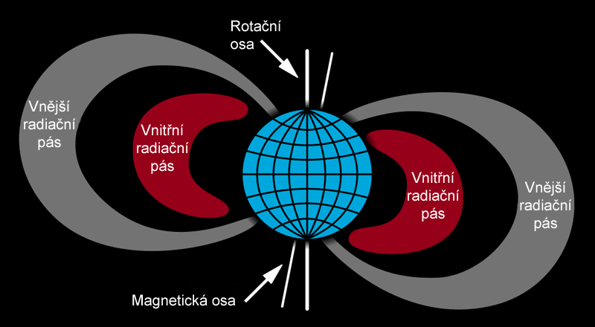
36 – MAGNETICKÉ POLE VE VESMÍRU
Magnetické pole Země – Van Allenovy pásy
Ve vzdálenosti 400 km až 50.000 km od Země
Notes:
2

Slide 8
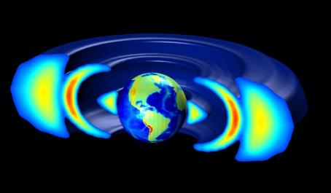
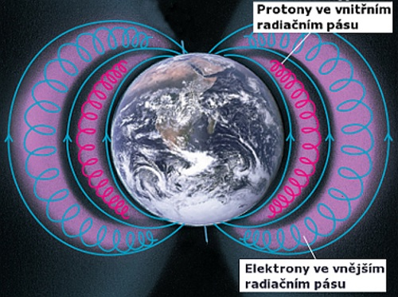
36 – MAGNETICKÉ POLE VE VESMÍRU
Magnetické pole Země – Van Allenovy pásy
Nebezpečná silná radiace
uvnitř pásů
Obsahují i antihmotu – pozitrony a antiprotony
Pásy fungují jako
magnetické zrcadlo,
které odráží sluneční vítr
Notes:
2

Slide 9
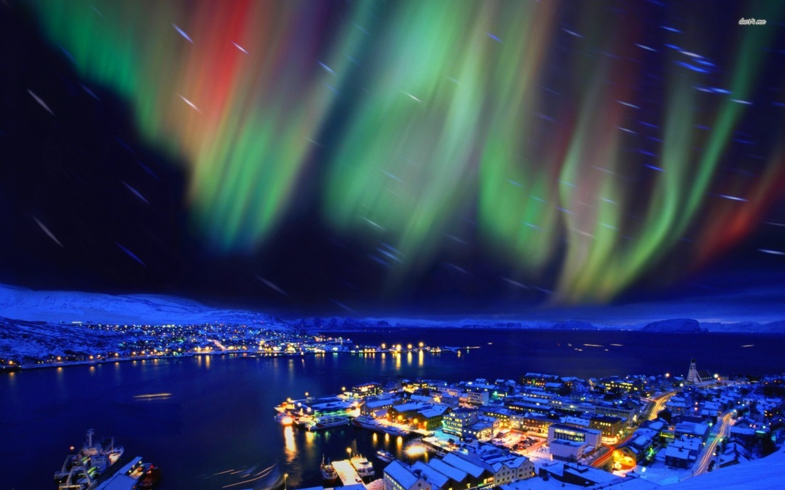
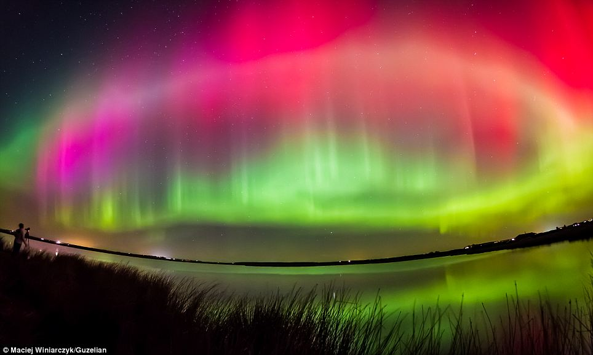
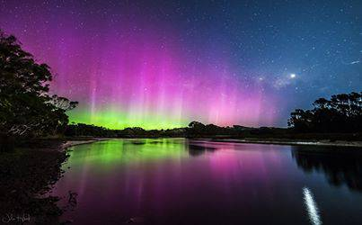
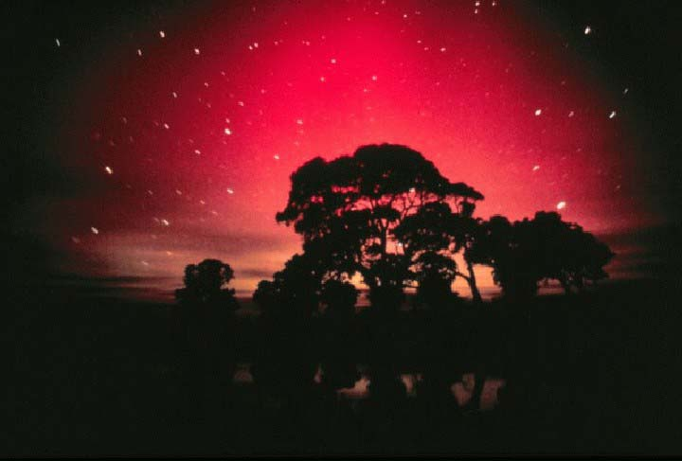
36 – MAGNETICKÉ POLE VE VESMÍRU
Magnetické pole Země – polární záře
Aurora borealis
Aurora australis
Notes:
2

Slide 10
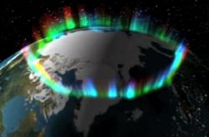
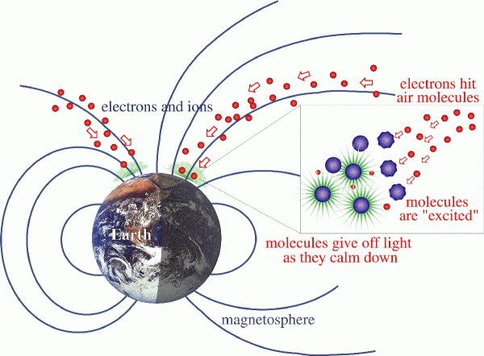
36 – MAGNETICKÉ POLE VE VESMÍRU
Magnetické pole Země – polární záře – princip vzniku
Auroální ovál, který se tvoří okolo 70. rovnoběžky severní i jižní šířky
Notes:
2

Slide 11
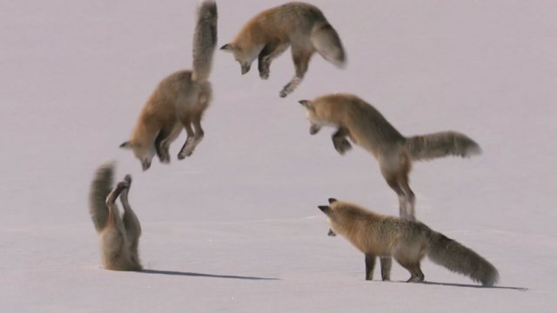
36 – MAGNETICKÉ POLE VE VESMÍRU
Magnetické pole Země – orientace živočichů
Pasoucí se skot
Ryby v kádi
Liška ve skoku
Notes:
2

Slide 12
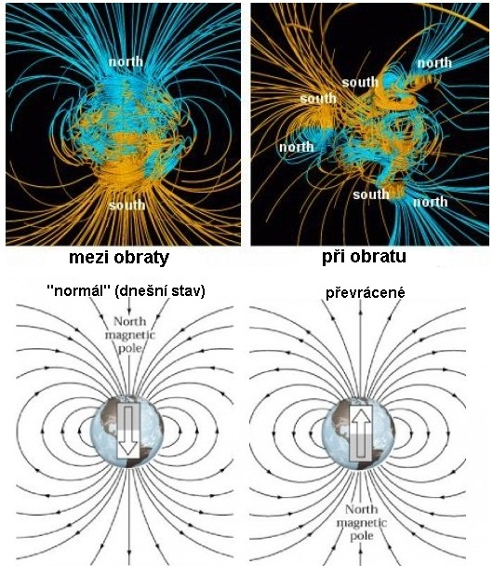
36 – MAGNETICKÉ POLE VE VESMÍRU
Magnetické pole Země – přepólování
1x za 100.000 až 1.000.000 let
Poslední: před 750.000 lety
Notes:
2

Slide 13
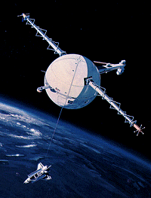
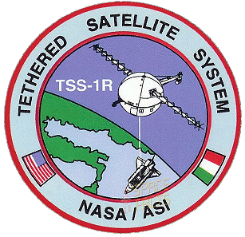
36 – MAGNETICKÉ POLE VE VESMÍRU
Magnetické pole Země – satelitní elektrárna
22.2.1996
Americký raketoplán Columbia vynesl italskou družici TSS-1R
Družice měla být spojena s raketoplánem 20 km kabelem
Notes:
2

Slide 14
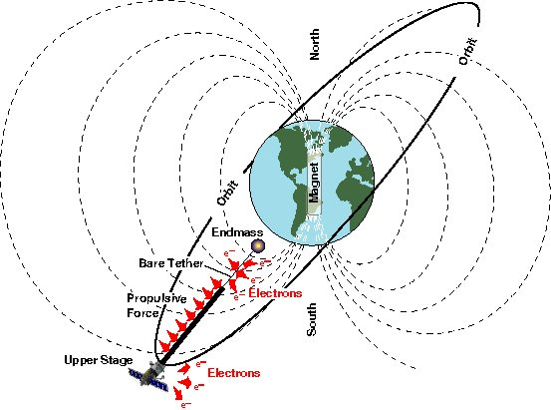
36 – MAGNETICKÉ POLE VE VESMÍRU
Magnetické pole Země – satelitní elektrárna
Pohybem vodiče v magnetickém poli Země se mělo indukovat napětí
cca 3000 V
Ve chvíli, kdy byl kabel skoro celý odvinut, došlo ke zkratu mezi kabelem a navijákem, vzniklý výboj přepálil jistící lanko a družice v ceně 440 miliónů dolarů zmizela ve vesmíru.
Kosmonautům zůstalo asi jen 10 m kabelu, který přivezli zpět.
Notes:
2

Slide 15
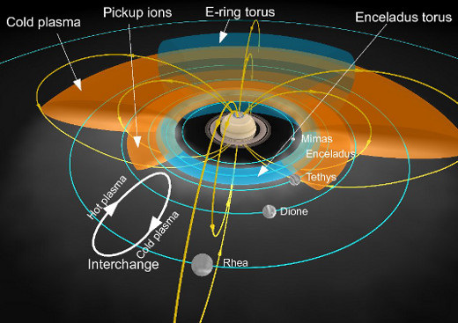
36 – MAGNETICKÉ POLE VE VESMÍRU
Magnetické pole planet
Nejsilnější: Jupiter, Saturn, Uran
Nejslabší: Venuše, Mars
Notes:
2

Slide 16
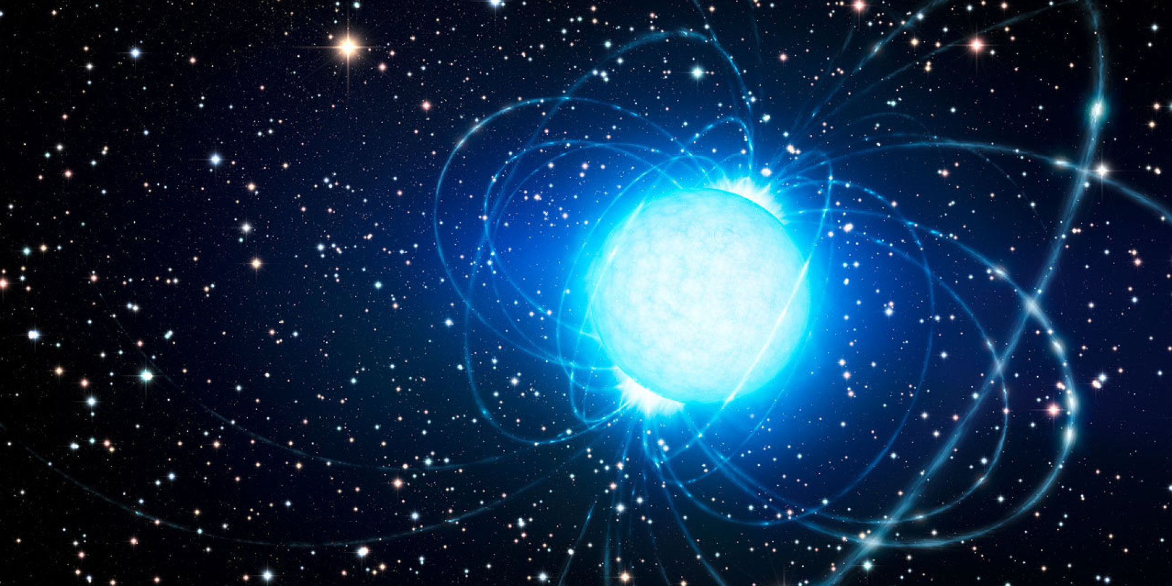
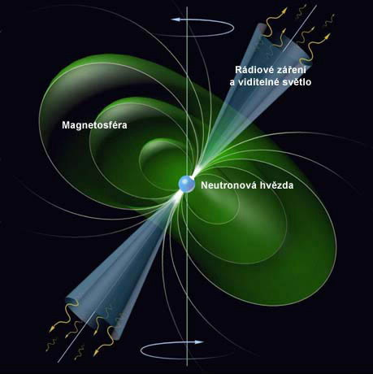
36 – MAGNETICKÉ POLE VE VESMÍRU
Magnetar – nejsilnější magnetické pole ve vesmíru
Magnetar – neutronová hvězda s extra silným magnetickým polem
Notes:
2

Slide 17
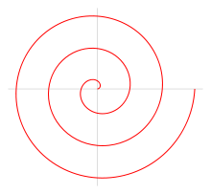
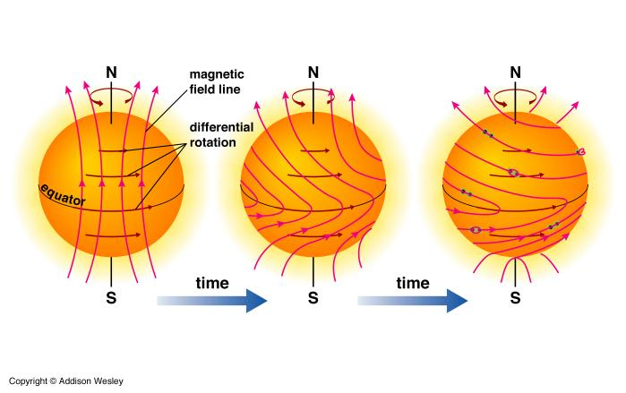
36 – MAGNETICKÉ POLE VE VESMÍRU
Magnetické pole Slunce
Archimédova spirála – tvar magnetických siločar
Notes:
2

Slide 18
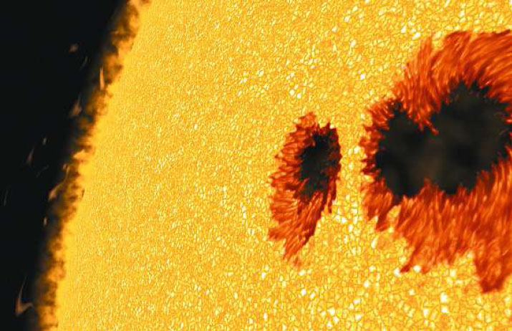
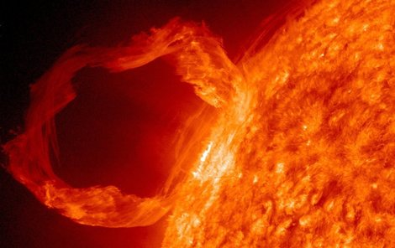
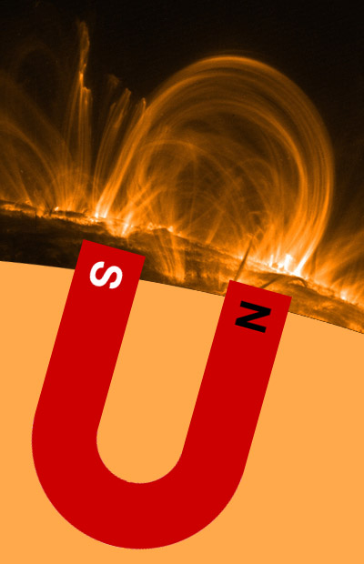
36 – MAGNETICKÉ POLE VE VESMÍRU
Magnetické pole Slunce
Sluneční skvrny – poruchy v magnetickém poli, objeveny 1611, nižší teplota než povrch Slunce (jeví se tmavé), jsou to silné magnety
Protuberance – chladné plazma vybíhající nad povrch Slunce v podobě smyček
Notes:
2

Slide 19
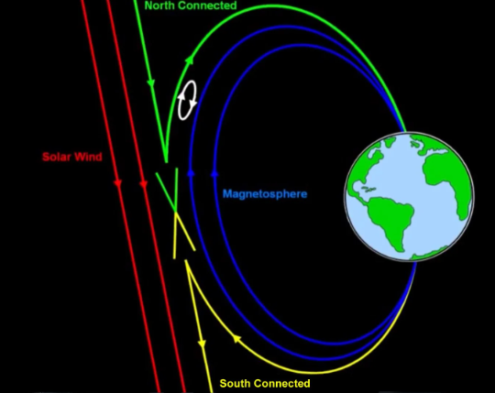
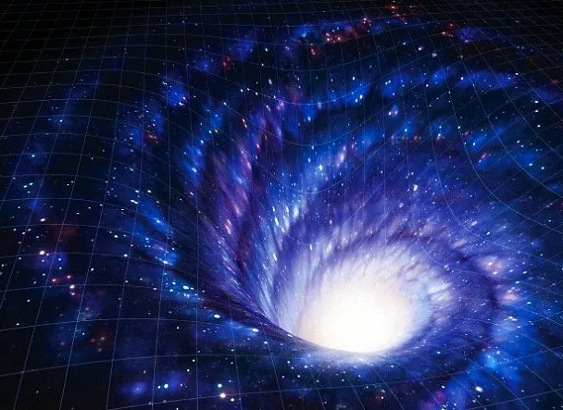
36 – MAGNETICKÉ POLE VE VESMÍRU
Magnetické portály Slunce-Země
2008 – potvrzena existence těchto portálů výzkumem NASA
každý den se několikrát propojí magnetické pole Slunce a Země v místech kde sráží sluneční vítr s mag. siločarami Země → X-points
https://www.youtube.com/watch?v=jaB4cSPWBN0
Notes:
2

